Slide 1
BASCULA DE KIBBLE Definiendo el nuevo concepto de Kg

Slide 2
PONENTES
YULIETH SANCHEZ TORO
Ingeniera Biomédica
Master Dirección de proyectos y gerencia de servicios de salud
JHON NICOLAS ZULETA CASTILLO
Ingeniero Biomédico
Especialista en método Wolf Pack
Especialista en Marketing Digital
Notes:
2

Slide 3
CONFLICTO DE INTERÉS
CHARLA PATROCINADA POR SECA
Notes:
3

Slide 4
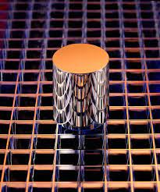
¿Qué es un Kg? ¿Por qué?
Notes:
4

Slide 5
Metrología
“Ciencia de las mediciones, incluyendo el estudio, mantenimiento y aplicación de estas.
Su objetivo fundamental es la obtención y expresión del valor de las magnitudes empleando instrumentos y métodos apropiados, con la exactitud requerida buscando proporcionar:
Resultado de la medición
Incertidumbre de medida”
Notes:
5

Slide 6
Metrología
01
Calibración
Caption 2
02
Ajuste
Caption 4
03
Verificación
Notes:
6

Slide 7
Calibración
“Calibración es un procedimiento de comparación entre lo que mide un instrumento de medición y lo que debería indicar respecto a una unidad de medida patrón de valor y trazabilidad conocida en condiciones controladas
Objetivo:
Mantener la confiabilidad y fiabilidad en los valores de medida de los equipos
Responder a los requisitos establecidos en las normas
Garantizar la trazabilidad de las medidas”
Notes:
7

Slide 8
Ajuste
“Es aquella acción que permite mejorar las condiciones de un instrumento de medición (no confundir con reparación)”
Notes:
8

Slide 9
Verificación
“Tiene como principal objetivo asegurar que un instrumento sea apto para desarrollar las funciones para las que se diseño, mediante una comprobación parcial o total de las características metrológicas de este”
Notes:
9

Slide 10
Masas Patrón
E1
Acero Inoxidable
Mantenimiento de trazabilidad masas E2 y patrones nacionales (INM)
E2
Acero Inoxidable
Mantenimiento de trazabilidad masas F1
F1/F2
Bronce Estirado
F1 Calibración de masas F2 y balanzas de clase especial I y clase alta II. F2 Calibración de masas clase M1 y M2
M
Hierro Fundido
Calibración de balanzas clase media III y clase III
Notes:
10

Slide 11
PROCESO ACTUAL DE MEDICION DE MASAS PATRÓN
Lab. Acreditado
LAB. Acreditado
01
03
Cuenta con masas tipo E2
Cuenta con masas tipo M1, M2 y M3
INM
Lab. Acreditado
Cuenta con el prototipo de Kg para Colombia
Cuenta con masas tipo F1 y F2
02
04
Notes:
11

Slide 12
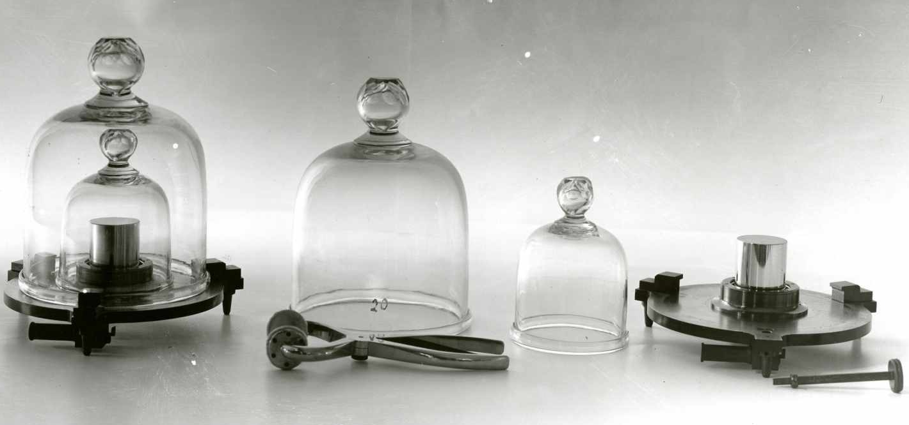
El origen del Kilogramo
En 1889 se estableció el Kg en el Sistema Internacional de Pesos y Medidas. Se fundió un cilindro de platino e iridio para medir el kilo y servir de patrón al mundo.
¿Cómo sabemos que el kilo original sigue pesando un kilo? Para eso están las copias. Además, cada país tiene una copia local. De vez en cuando hay que compararlo con el francés de referencia.
El prototipo internacional se guarda en la Oficina Internacional de Pesas y Medidas, ubicada en Sèvres.
Notes:
12

Slide 13
¿Y si “K” no es exacto?
El 16 de noviembre de 2018 el Comité Internacional de Pesas y Medidas propuso la revisión de las definiciones de cuatro de las siete unidades de base del Sistema Internacional de Unidades:
Kilogramo
Ampere
Kelvin
Mol
Las unidades se definirán en términos de constantes físicas y se eliminará la dependencia al prototipo internacional del kilogramo
Notes:
13

Slide 14
¿Y si “K” no es exacto?
Constante Fija
Ampere
Kelvin
Mol
Kg
Carga del electrón
e=1.602176634 x 10 ⁻¹⁹ C
Constante de Boltzmann
K=1.380649 x 10 ⁻²³ J/K
Constante de Avogadro:
6.02214076 x 10 ²³ mol ⁻¹
Constante de Planck:
h= 6.62607015 x 10 ⁻³⁴ Js
Notes:
14

Slide 15
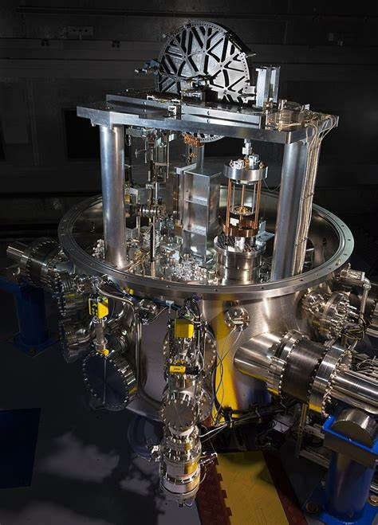
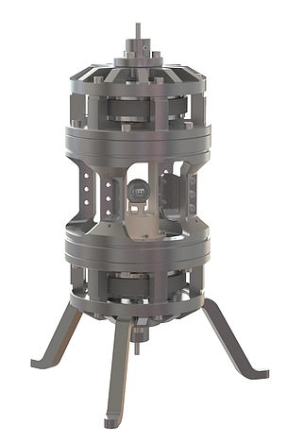
BALANZA DE KIBBLE
National Research Council of Canada
National Institute of Standards and Technology (NIST), (EE. UU.)
Oficina federal suiza de metrología (METAS) (Berna, Suiza)
Oficina Internacional de Pesas y Medidas (BIPM), (Francia)
Laboratoire national de métrologie et d’essais (LNE), (Francia)
Notes:
15

Slide 16
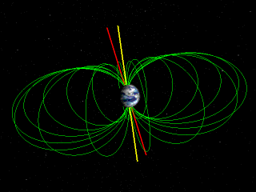
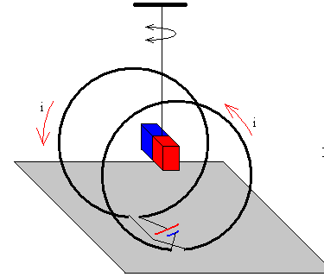
BALANZA DE KIBBLE
Notes:
16

Slide 17
Balanza de Kibble
Norma metrológica Europea TUV / PTB
Método según norma metrológica colombiana
Punto Referente
Europa
INM
Determinación de constantes para eliminación de la incertidumbre
Medición de la corriente necesaria para soportar la masa de la muestra
Error de solo 1×10−8
Calculo de la masa a partir de la formula de la segunda ley de Newton
F = m * a
Control de condiciones ambientales como humedad, temperatura y factor gravitacional
Referenciación Jerárquica de masas patrón
Acumulación de incertidumbre en el patrón de referencia
Sensibilidad a factores externos
Notes:
17

Slide 18
ESTRUCTURA COLOMBIANA
(64 países)
Regulación Primaria
Normalización
Acreditación Certificación
Existen 128 laboratorios acreditados en Colombia en las siguientes magnitudes:
Presión
Temperatura
Masa
Volumen
Nivel
Humedad relativa
Fuerza, dureza
Fotometría
Tiempo
Presión acústica
Conductividad
Espectrofotometría
pH
Notes:
18

Slide 19
PROCESO METROLÓGICO (MASA)
REQUERIMIENTO DE CALIBRACIÓN
DEFINICIÓN SITIO DE CALIBRACIÓN
Institución
Laboratorio de calibración
MAYOR INCERTIDUMBRE
MAYOR ERROR EN LA MEDICION
OBJETIVO
Evaluación y toma de decisiones
NO
Afectación en la trazabilidad de la medición
No confiabilidad
Evaluación de ofertas de servicio
TÉCNICAS DE MEDICIÓN
Ejecución de procedimiento de calibración
(GUIA SIM U OTRA)
BENEFICIOS
Menor incertidumbre
Cumplimiento de la Guía
Confiabilidad
CALIBRACION
NTC / 17025
DEC. 1595/15
RT. 2031
Orden de compra / Generación de contrato
SI
CERTIFICADO DE CALIBRACIÓN
CUMPLIMIENTO
Notes:
19

Slide 20
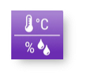
BUENAS PRÁCTICAS DE METROLOGÍA
Factores Humanos
Barreras de contaminación
Identificación única de masas patrón
Errores de digitación
Omisión de pasos durante el procedimiento
Manejo de instrumentos
Daño o alteración en la estructura de los patrones
Condiciones Ambientales
Humedad y temperatura
Trazabilidad
Incertidumbre de masas patrón
Notes:
20

Slide 21
REFERENTE EN METROLOGÍA
¿Cual país de Latinoamérica cree usted, que es referente en metrología?
Notes:
21

Slide 22
CALIBRACIÓN BASCULAS SECA
Notes:
22

Slide 23
VERIFICACIÓN Y AJUSTE BASCULAS SECA
Notes:
23

Slide 24
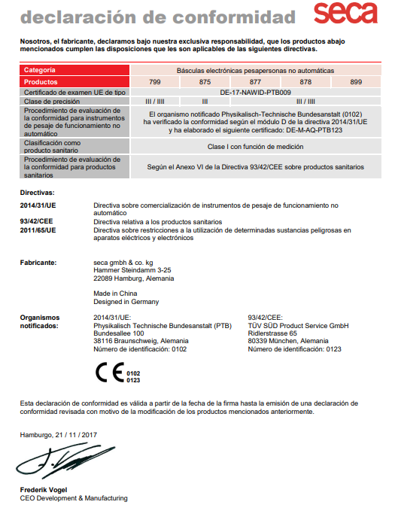
Grado Médico
Certificado de conformidad
Trazabilidad de partes y componentes
Mayor exactitud y mayor precisión
Pruebas de calidad
Notes:
En Seca el departamento de gestión de Calidadse asegura de que los productos de seca satisfagan los requisitos del mercado y los deseos de los clientes en cuanto a la precisión de la medición, la confiabilidad y la operatividad inteligente y cumplen con los requisitos reglamentarios mundiales para productos médicos y básculas médicas (calibradas).
ISO 9001: 2015 Gestión de la calidad.
ISO 14001 ISO 13485: 2016 dispositivos médicos Participantes certificados en MDSAP (Programa de auditoría única de dispositivos médicos): Australia, Brasil, Canadá, Japón y EE. UU.
FDA auditado y certificado
Auditoría por PTB (Europa)
Auditoría de METI (autoridad de METI Japones: seca tiene el derecho de realizar la calibración del fabricante de acuerdo con la ley japonesa. Seca fue el primer fabricante no japonés en adquirir este derecho).
Más de novecientas aprobaciones de productos activos en todo el mundo. Laboratorio de pruebas propio con cámara climática y funcionamiento continuo. Todos los productos nuevos están sujetos a pruebas de Compatibilidad Electromagnética, clima, vibración, caída, estrés y usabilidad.
El cien por ciento de las básculas de Seca pasan por un control metrológico que incluye un protocolo de prueba almacenado digitalmente

Slide 25
¿PREGUNTAS?
Notes:
25

Slide 26
SECA UNIVERSITY
Notes:
26

Slide 27
GRACIAS !!!
Notes:
27

